Slide 1
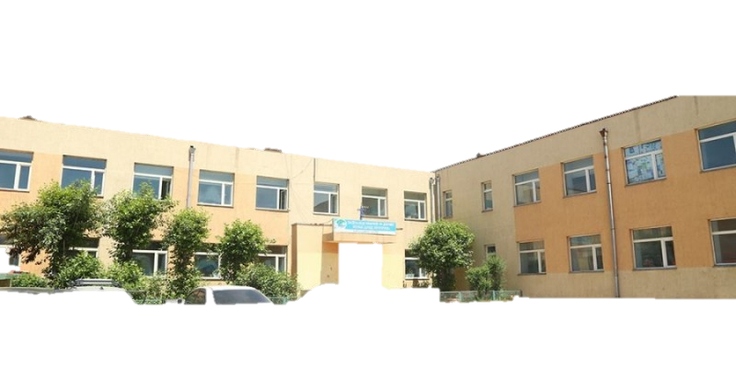
2025-2026 ОНЫ ХИЧЭЭЛИЙН ЖИЛ
ᠨᠡᠢᠰᠯᠡᠯ ᠤᠨ ᠶᠡᠷᠦᠩᠬᠡᠢ ᠪᠣᠯᠪᠡᠰᠦᠷᠡᠯ ᠤᠨ
79 ᠳᠦᠭᠡᠷ ᠰᠣᠷᠭᠠᠭᠣᠯᠢ
79-р сургуулийн монгол хэлний судлагдахууны танилцуулга

Slide 2
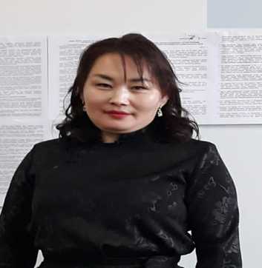
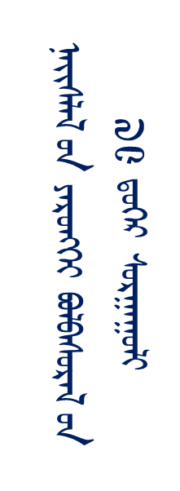
Монгол хэл бичиг уран зохиолын багш
МОНГОЛ ХЭЛНИЙ БАГШ НАРЫН ТАНИЛЦУУЛГА
Б.АРИУНЗАЯА
БОЛОВСРОЛЫН БАЙГУУЛЛАГАД 21 ЖИЛ
ЗААХ АРГАЧ ЗЭРЭГТЭЙ
Даасан анги: 12Б
Хичээл заадаг анги: 11а,11б, 12а, 12б

Slide 3
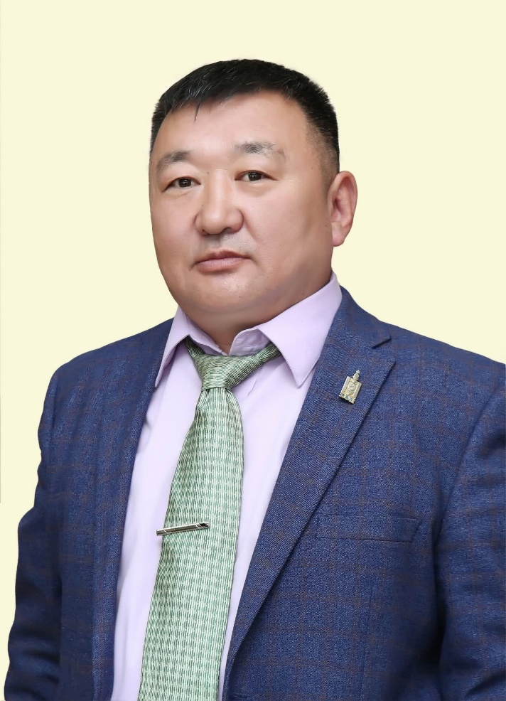
Монгол хэл бичиг уран зохиолын багш
МОНГОЛ ХЭЛНИЙ БАГШ НАРЫН ТАНИЛЦУУЛГА
Н.Батбаяр
БОЛОВСРОЛЫН БАЙГУУЛЛАГАД 35 ЖИЛ
ЗӨВЛӨХ ЗЭРЭГТЭЙ
Хичээл заадаг анги: 6б, 6д, 6ё, 10а

Slide 4
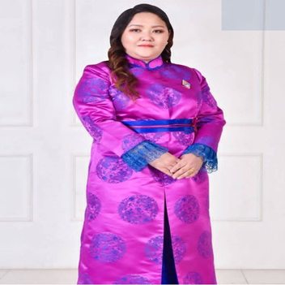
Монгол хэл бичиг уран зохиолын багш
МОНГОЛ ХЭЛНИЙ БАГШ НАРЫН ТАНИЛЦУУЛГА
Н.ОЮУН-ЭРДЭНЭ
БОЛОВСРОЛЫН БАЙГУУЛЛАГАД 16 ЖИЛ
ЗААХ АРГАЧ ЗЭРЭГТЭЙ
Даасан анги: 7в
Хичээл заадаг анги: 7а,7в,7е

Slide 5
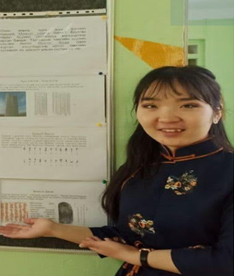
Монгол хэл бичиг уран зохиолын багш
МОНГОЛ ХЭЛНИЙ БАГШ НАРЫН ТАНИЛЦУУЛГА
Б.ДАВААЦЭРЭН
БОЛОВСРОЛЫН БАЙГУУЛЛАГАД 6 ЖИЛ
ЗААХ АРГАЧ ЗЭРЭГТЭЙ
Даасан анги: 8а
Хичээл заадаг анги: 8а, 8в, 7г, 6д

Slide 6
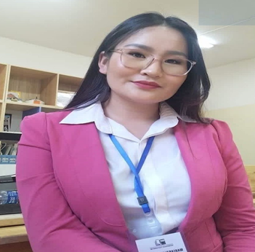
Монгол хэл бичиг уран зохиолын багш
МОНГОЛ ХЭЛНИЙ БАГШ НАРЫН ТАНИЛЦУУЛГА
Э.МӨНХГЭРЭЛ
БОЛОВСРОЛЫН БАЙГУУЛЛАГАД 6 ЖИЛ
АХЛАХ ЗЭРЭГТЭЙ
Даасан анги: 10г
Хичээл заадаг анги: 8д, 10б, 10г, 11б

Slide 7
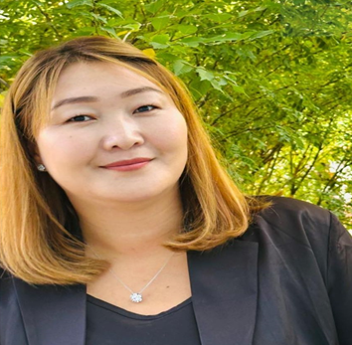
Монгол хэл бичиг уран зохиолын багш
МОНГОЛ ХЭЛНИЙ БАГШ НАРЫН ТАНИЛЦУУЛГА
Б.БУЛГАН
БОЛОВСРОЛЫН БАЙГУУЛЛАГАД 5 ЖИЛ
ЗААХ АРГАЧ ЗЭРЭГТЭЙ
Даасан анги: 9в
Хичээл заадаг анги: 9а, 9в, 9д, 8ё

Slide 8
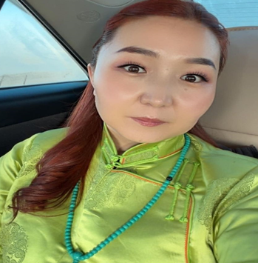
Монгол хэл бичиг уран зохиолын багш
МОНГОЛ ХЭЛНИЙ БАГШ НАРЫН ТАНИЛЦУУЛГА
Б.ЛХАГВАГЭРЭЛ
БОЛОВСРОЛЫН БАЙГУУЛЛАГАД 6 ЖИЛ
ЗААХ АРГАЧ ЗЭРЭГТЭЙ
Хичээл заадаг анги: 11а, , 10а, 10в

Slide 9
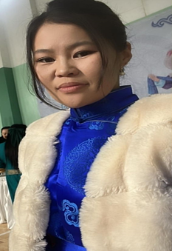
Монгол хэл бичиг уран зохиолын багш
МОНГОЛ ХЭЛНИЙ БАГШ НАРЫН ТАНИЛЦУУЛГА
Э.ЦОЛМОН
БОЛОВСРОЛЫН БАЙГУУЛЛАГАД 5 ЖИЛ
ЗААХ АРГАЧ ЗЭРЭГТЭЙ
Даасан анги: 9б
Хичээл заадаг анги: 9б,8е, 9б, 9е

Slide 10
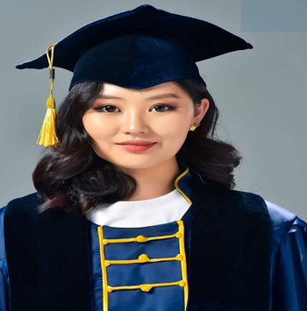
Монгол хэл бичиг уран зохиолын багш
МОНГОЛ ХЭЛНИЙ БАГШ НАРЫН ТАНИЛЦУУЛГА
Г.ДӨЛГӨӨНМӨРӨН
БОЛОВСРОЛЫН БАЙГУУЛЛАГАД 2 ЖИЛ
Хичээл заадаг анги: 7б, 7г, 7д

